Slide 1




Thứ….ngày….tháng….năm…

Slide 2



Slide 3


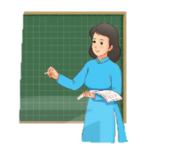
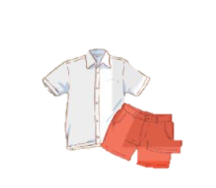




1
2
Nhìn tranh, tìm từ ngữ:
a. Chỉ sự vật:
- Chỉ người: học sinh,…
- Chỉ vật: cặp sách,…
b. Chỉ hoạt động: đi học,…
3
4
5
6
8
7

Slide 4

Luật chơi: Chọn 2 đội chơi, mỗi đội có 8 thành viên có nhiệm vụ ghi lên bảng những từ ngữ chỉ sự vật và hoạt động theo yêu cầu của nội dung bài trên. Đội nào ghi được nhiều từ ngữ đúng hơn là đội chiến thắng.

Slide 5
Chỉ sự vật |  | Chỉ hoạt động
Chỉ người | Chỉ vật
Học sinh | Cặp sách | Đi học

Slide 6
ĐÁP ÁN
Chỉ sự vật |  | Chỉ hoạt động
Chỉ người | Chỉ vật
Học sinh | Cặp sách | Đi học
Cô giáo | Khăn mặt | Chải đầu
Bác sỹ | Quần áo | Viết bảng
Bé gái | Mũ

Slide 7

2. Kết hợp từ ngữ ở cột A với từ ngữ ở cột B để tạo thành câu giới thiệu
A
B
Bạn Hà
là bác sĩ.
Bố em
là trường Tiểu học Lê Quí Đôn.
Trường em
là học sinh lớp 2A.

Slide 8
ĐÁP ÁN
A
B
Bạn Hà
là bác sĩ.
Bố em
là trường Tiểu học Lê Quí Đôn.
Trường em
là học sinh lớp 2A.
Notes:
Kích vào từng ô chữ ở cột A để xuất hiện dấu mũi tên nối với cột B

Slide 9


3. Đặt 1 câu giới thiệu theo mẫu ở bài 2.

Slide 10

VD: Tôi là học sinh lớp 2B

Slide 11







Slide 12


Thi nói câu giới thiệu

Slide 13










Viết 1 – 2 câu giới thiệu mà em thấy thích vào trong vở ô ly

Slide 14


Slide 15


Hãy tưởng tượng em là một học sinh mới chuyển trường. Trong buổi đầu tiên gặp mặt, cô giáo yêu cầu em giới thiệu bản thân trước lớp. Em sẽ nói những gì?

Slide 16



Xin chào các bạn, mình tên là Nam. Mình mới chuyển đến lớp, rất mong được các bạn giúp đỡ.

Slide 17



